Slide 1








ATELIER ÉBLOUISSANT
ALISSON PIROLA
Notes:
Bonjour à tous!
Bienvenue à notre Atelier Éblouissant!
Du coup, qu'est-ce que c'est Éblouissant?
Le verbe éblouir signifie: Avoir très grande admiration ; fasciner. Séduire quelqu'un ou l'impressionner.
Bref, of va bientôt savoir la raison pour laquelle cet atelier s'appelle comme ça.
INTRODUCTION
Alor, j'ai le plaisir de vous parler d'un art fascinant et très ancien: l'origami. Vous savez, l'origami, cette technique de pliage de papier, vient du Japon et remonte à plusieurs siècles. Il s'agit d'une véritable tradition japonaise, qui transforme de simples feuilles de papier en œuvres d'art impressionnantes, uniquement grâce à des pliages précis.
ORIGINES
L'origami est apparu au Japon il y a environ mille ans. À l'origine, c'était une activité réservée aux cérémonies religieuses et aux classes supérieures. Cependant, avec le temps, cette technique s'est diffusée dans la société japonaise et dans le monde entier. Aujourd'hui, l'origami est apprécié non seulement pour son aspect esthétique, mais aussi pour ses bienfaits: il améliore la concentration, la patience et même la coordination des mains!
DIFFUSION
En parlant de diffusion culturelle, savez-vous que je suis né à Maringá, au Paraná, au Brésil? C'est une ville qui a vu beaucoup d'immigrants japonais arriver il y a longtemps. Ils ont apporté avec eux des traditions comme l'origami. Dans leurs familles, il y avait les grand-mères de mes amis qui m'apprenait à faire des pliages quand j'étais enfant Ces moments avec elles me rappellent aujourd'hui combien les traditions peuvent lier les générations, peu importe où l'on se trouve dans le monde.
ATELIER
Alor, ça y est! après cette petite introduction, maintenant on va passer à quelque chose d'amusant! Je vous invite à participer à mon "Atelier Éblouissant". Vous allez voir, c'est simple, mais étonnant. J'ai apporté... des rouleaux de papier toilette! Oui, vous avez bien entendu. On va utiliser ce matériau du quotidien pour créer une petite décoration qui pourra surprendre vos invités (et à vous-mêmes, pourquoi pas?).
ETAPES
Je vous donne une petite explication... Nous allons plier une feuille de papier toilette en forme d'éventail (celle-là qu'on utilise pour nous rafraîchir quand il fait beau e chaud), puis la fixer avec un peu d'eau au bout d'un robinet (On n'a pas des robinets ici, mais je vais essayer d'expliquer comment on va faire). Et puis, on colle comme ça et on fera des petits ajustements pour qui le pliage dans le papier se transforme en une belle fleur! Cela va créer un effet visuel très joli, parfait pour embellir un lavabo et surprendre vos invités avec un petit geste élégant.
MERCI
Alors, préparez vos mains et votre créativité, et allons faire de l'art avec du papier toilette! Ensemble, nous allons créer des fleurs pour éblouir vos invités. Et voilà pourquoi cet atelier s'appelle "Éblouissant" !

Slide 2







Introduction
à l'Origami
Art ancien japonais
Technique de pliage de papier
Beauté et simplicité

Slide 3




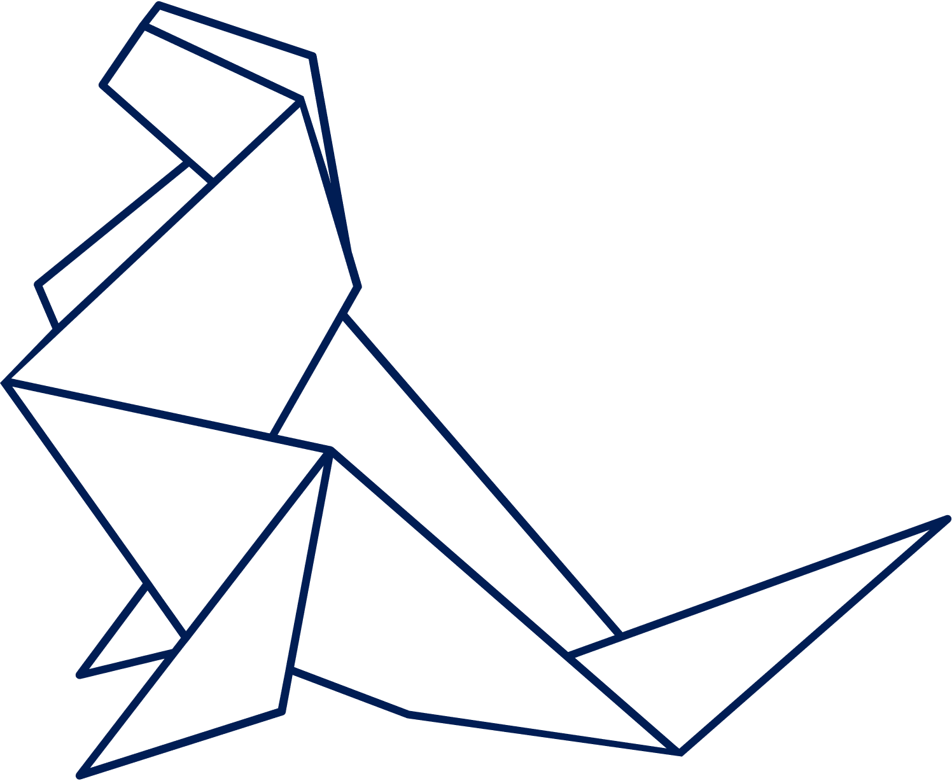
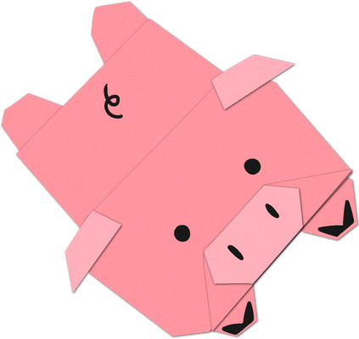
ORIGINES DE L'ORIGAMI
Apparition au Japon (il y a environ mille ans)
Cérémonies religieuses et élite sociale
Evolution vers un art populaire

Slide 4



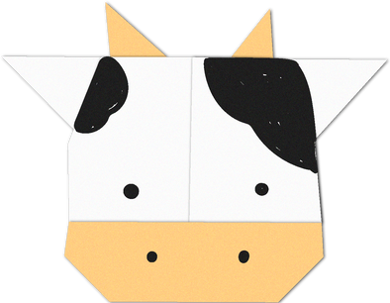
DIFFUSION CULTURELLE
Expansion mondiale
Bénéfices de l'origami: concentration, patience
Exemples d'utilisation moderne

Slide 5

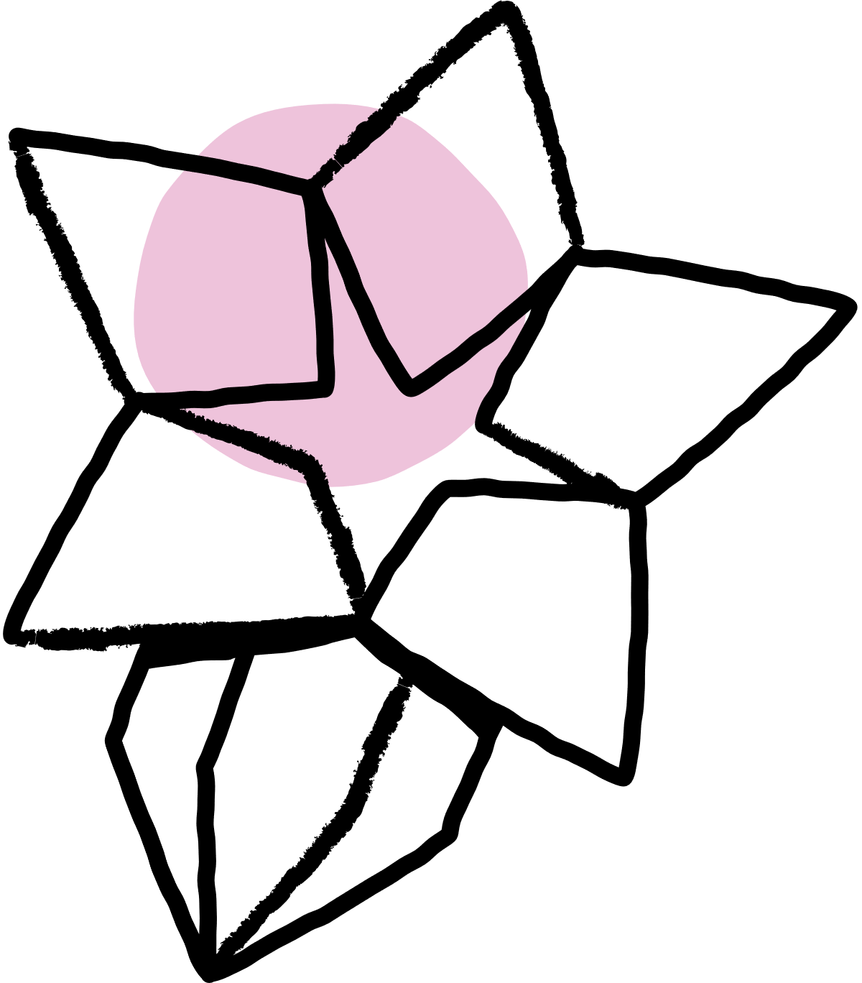


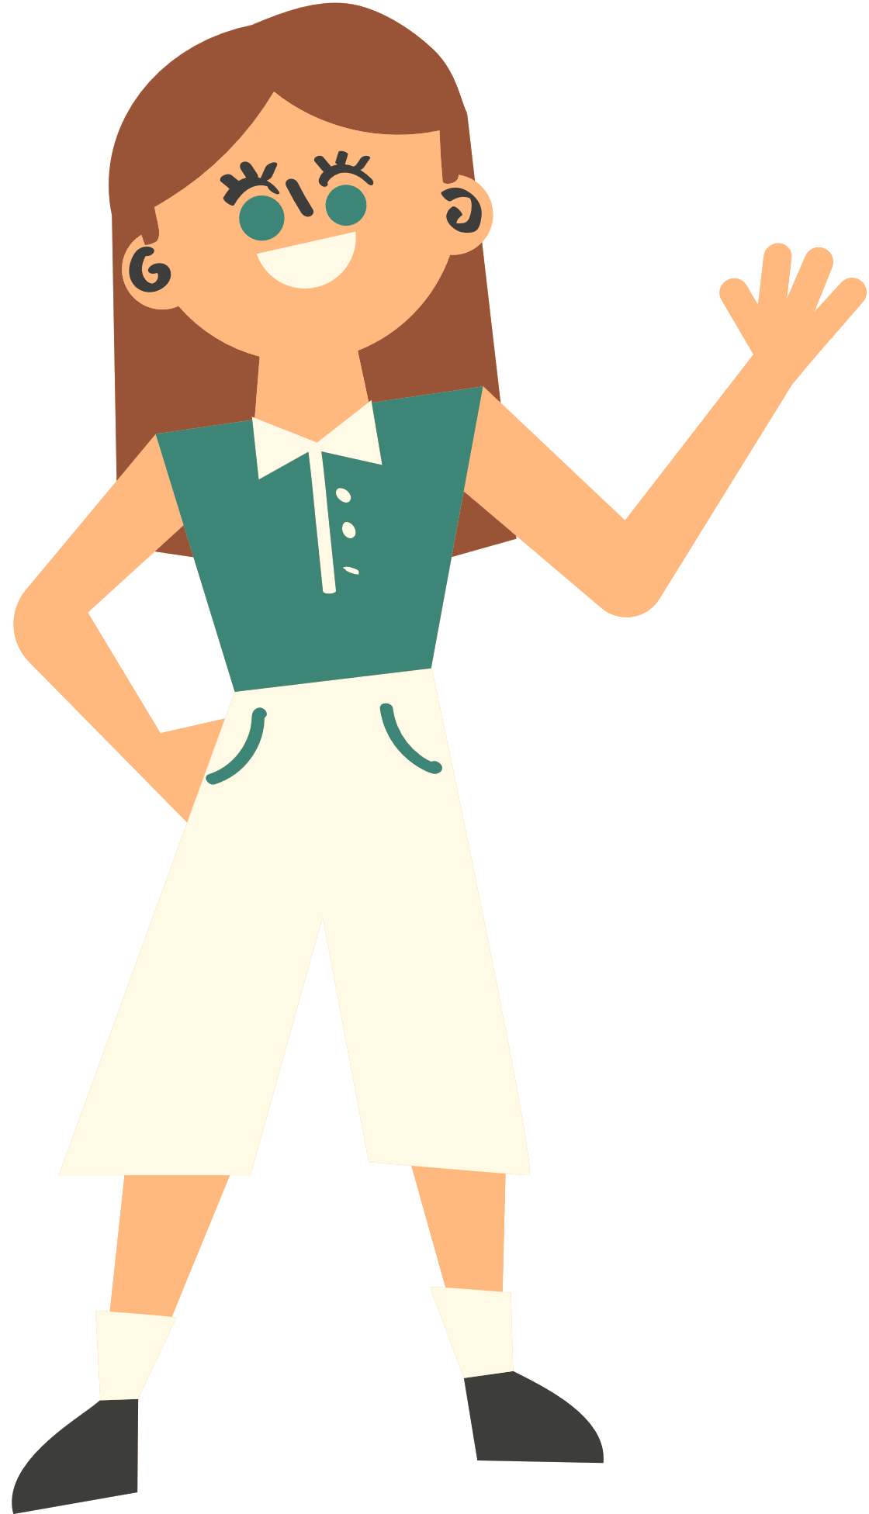
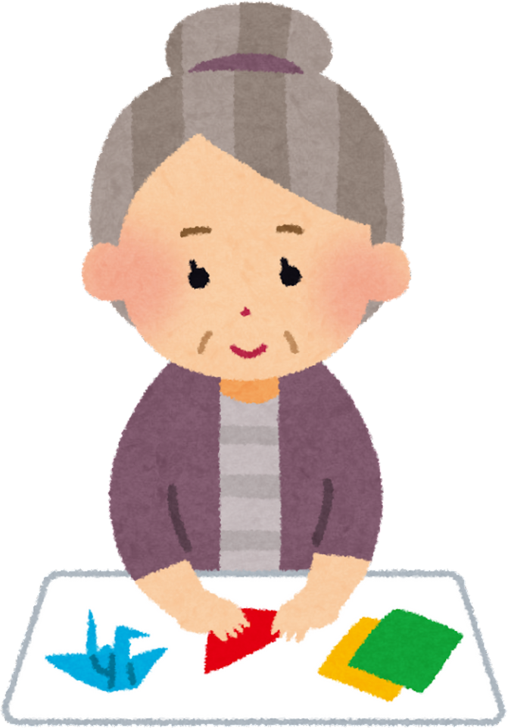
MON HISTOIRE AVEC L'ORIGAMI
Maringá, Paraná, Brésil
Immigration japonaise et traditions
Souvenirs avec les grand-mères japonaises

Slide 6

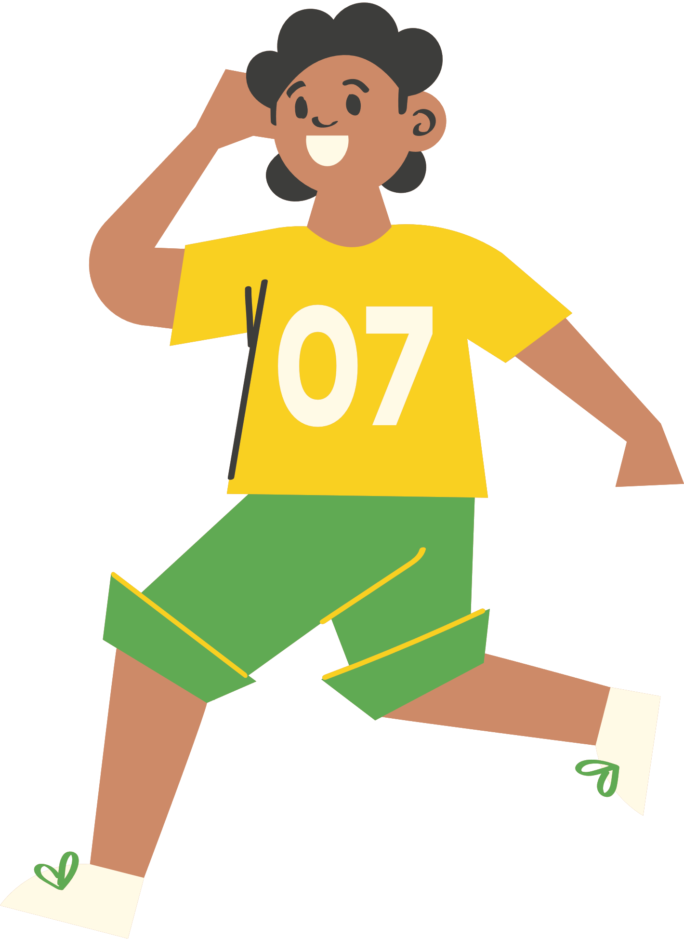

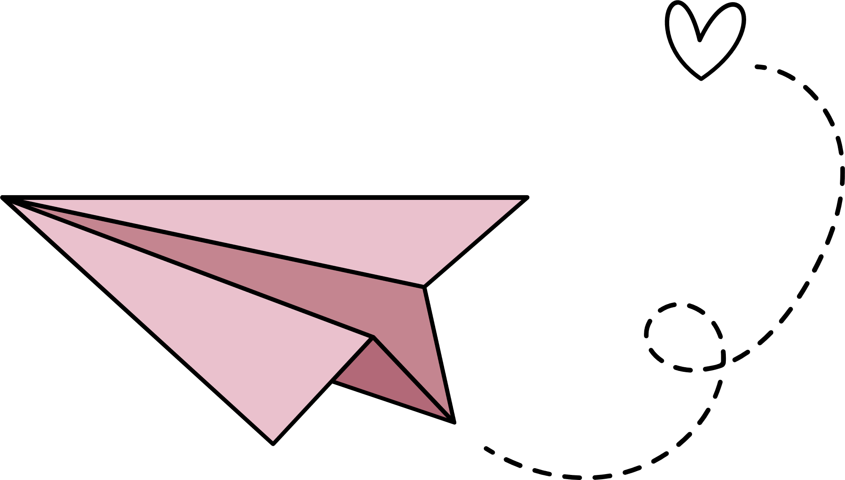

ATELIER ÉBLOUISSANT
Création avec du papier toilette
Pliage en forme d'éventail
Décoration pour lavabo

Slide 7

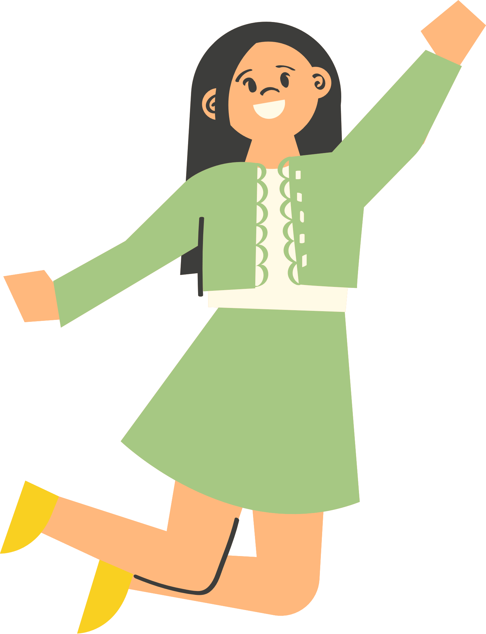


ÉTAPES DE L'ATELIER
Plier en éventail
Mouiller au Robinet pour fixer
Effet de fleur

Slide 8

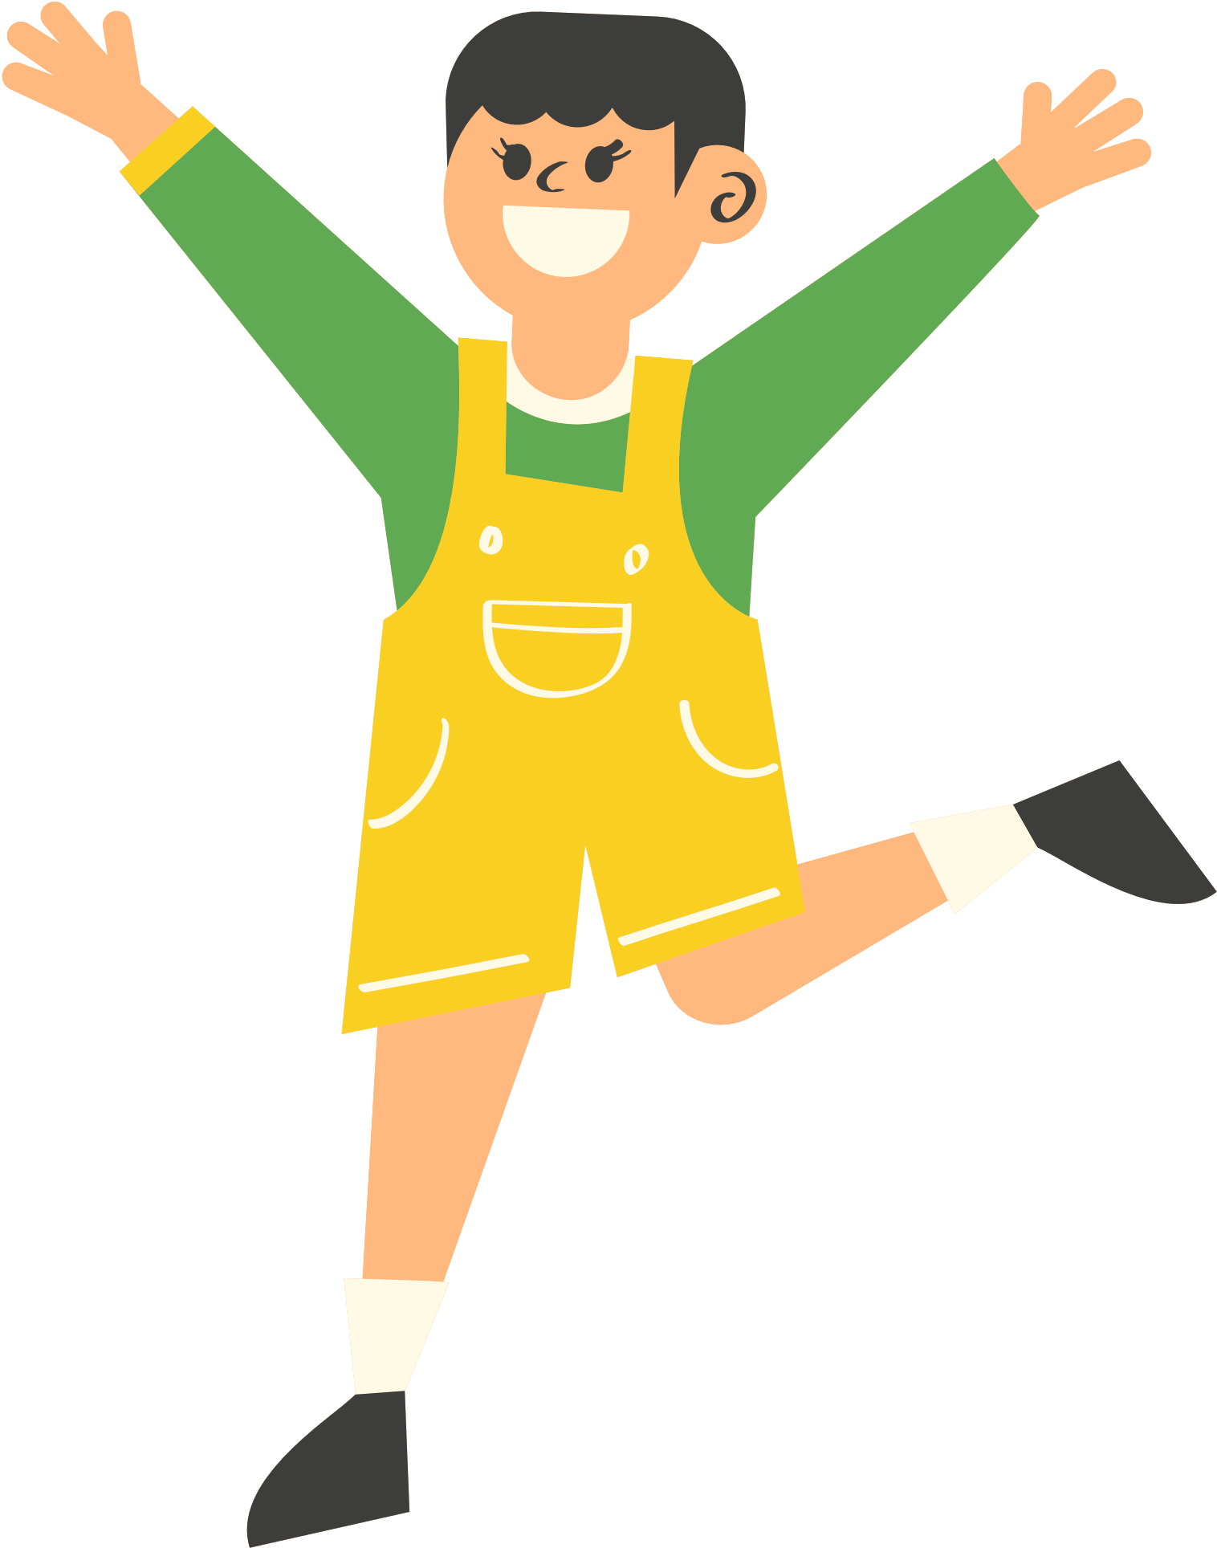

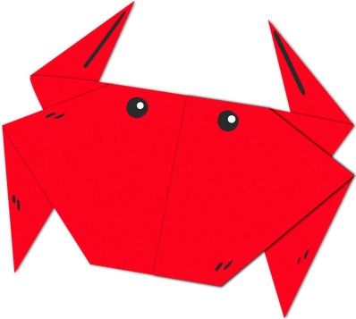
MERCI
&
C’EST PARTI !

